Slide 1

Projekt pn. „Odnawialne źródła energii szansą poprawy jakości środowiska naturalnego w Gminach Pokrzywnica, Obryte, Ojrzeń oraz Powiecie Pułtuskim”
jest współfinansowany przez Unię Europejską ze środków Europejskiego Funduszu Rozwoju Regionalnego
w ramach Regionalnego Programu Operacyjnego Województwa Mazowieckiego 2014 – 2020
OCHRONA KLIMATU POPRZEZ STOSOWANIE INSTALACJI PROEKOLOGICZNYCH

Slide 2
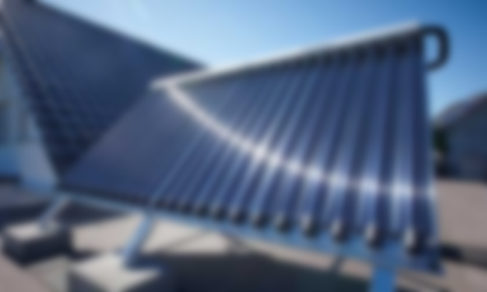
PROJEKT W GMINIE POKRZYWNICA
Liczba instalacji fotowoltaicznych: 184 (745,96 kW) – łącznie 2194 panele fotowoltaiczne - panele pokryłyby 3/5 boiska piłkarskiego
Liczba instalacji solarnych: 210, w tym:
90 instalacje dwukolektorowe
87 instalacje trzykolektorowe
33 instalacje czterokolektorowe
Liczba instalacji pomp ciepła: 8

Slide 3
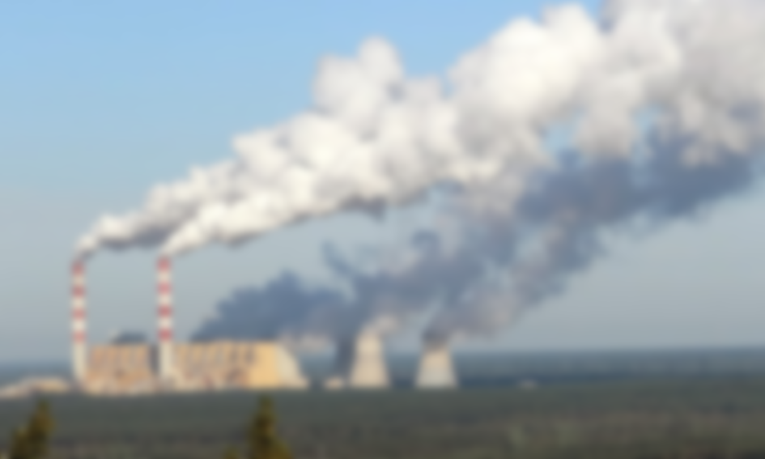
POLSKA ENERGETYKA
W roku 2020 energię elektryczną wytwarzano głównie z:
węgla kamiennego
węgla brunatnego
gazu ziemnego
odnawialnych źródłach energii – głównie elektrownie wiatrowe (ok. 20%)
elektrowni wodnych

Slide 4
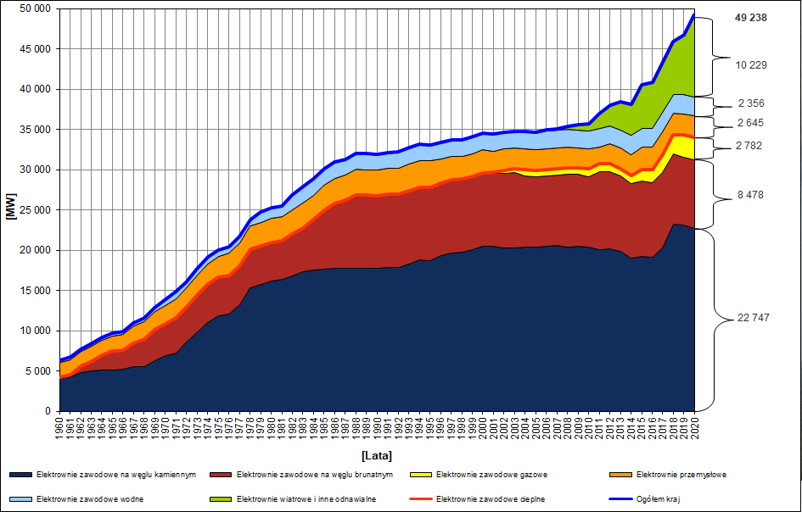
POLSKA ENERGETYKA – ROZWÓJ OZE

Slide 5
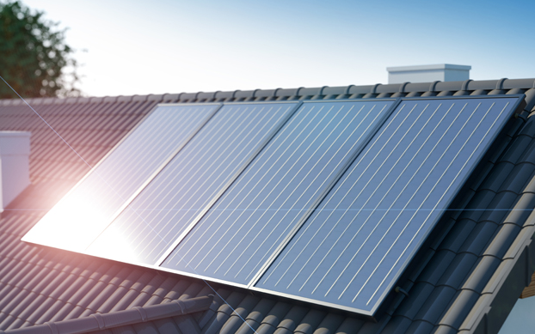

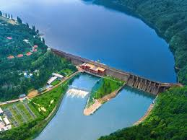
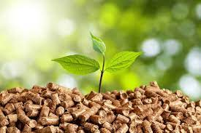
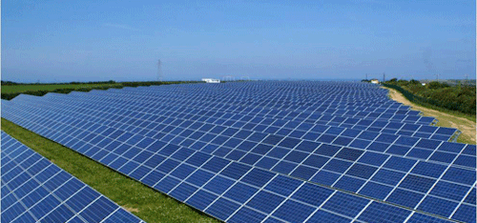
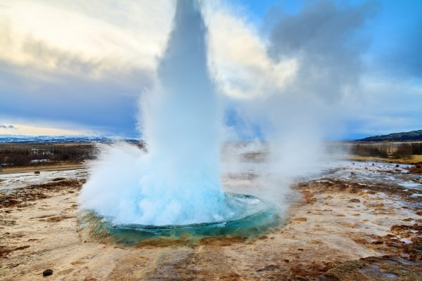
Alternatywne źródła energii

Slide 6
Główne alternatywne źródła energii
Do źródeł wytwarzających energię elektryczną należą głównie:
Elektrownie słoneczne – instalacje fotowoltaiczne
Elektrownie wiatrowe
Elektrownie wodne
Biogaz
Do źródeł wytwarzających energię cieplną należą głównie:
Elektrownie słoneczne – kolektory słoneczne (ciepła woda użytkowa)
Źródła geotermiczne - pompy ciepła gruntowe
Źródła aerotermalne – pompy ciepła powietrzne
Kotły na biomasę
Biogaz

Slide 7
WYKORZYSTANIE OZE W POLSCE

Slide 8
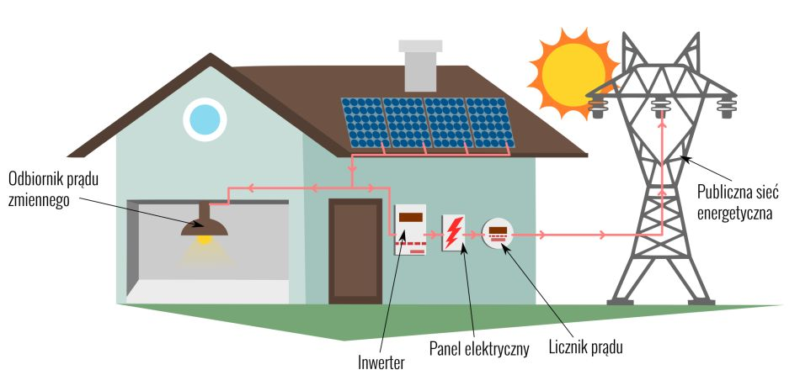
Instalacje fotowoltaiczne

Slide 9
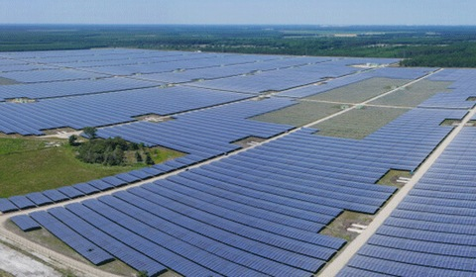
Instalacje fotowoltaiczne
Francja – 300 MW

Slide 10

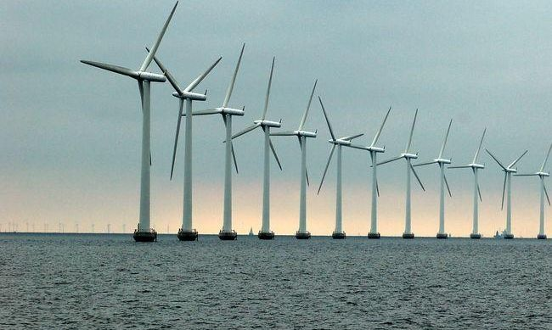
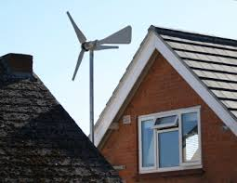
Elektrownie wiatrowe

Slide 11
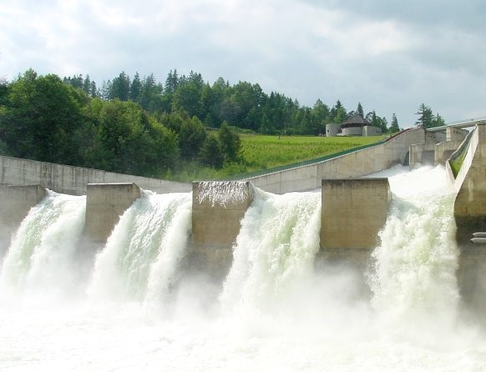
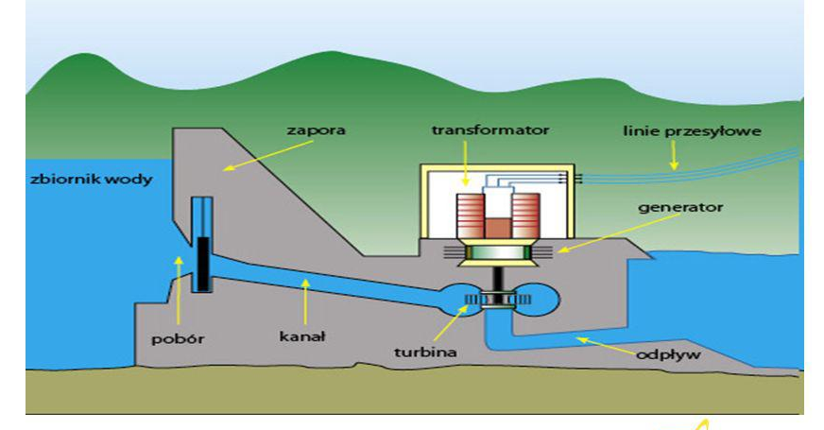
Elektrownie wodne

Slide 12
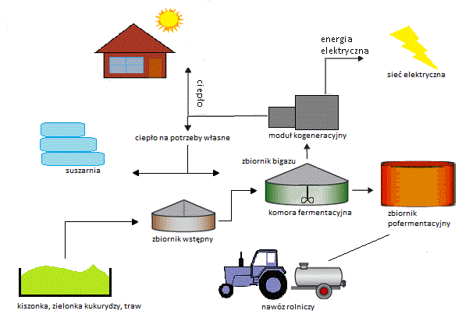
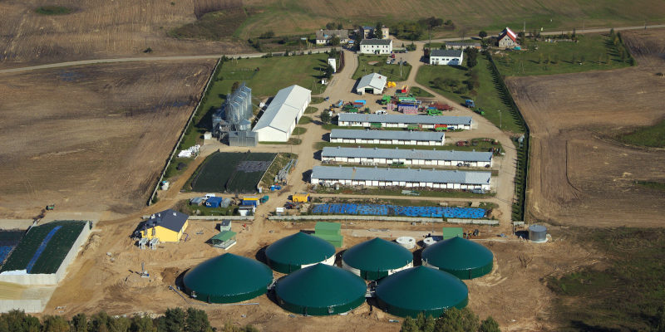
Biogazownie

Slide 13
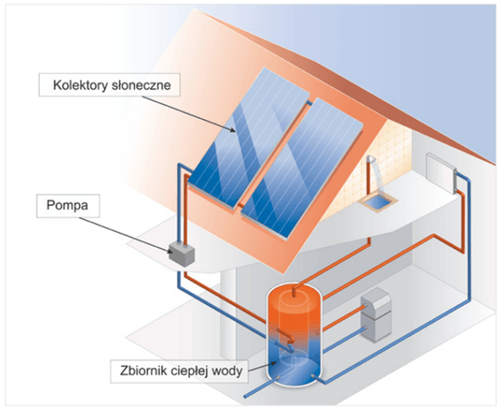
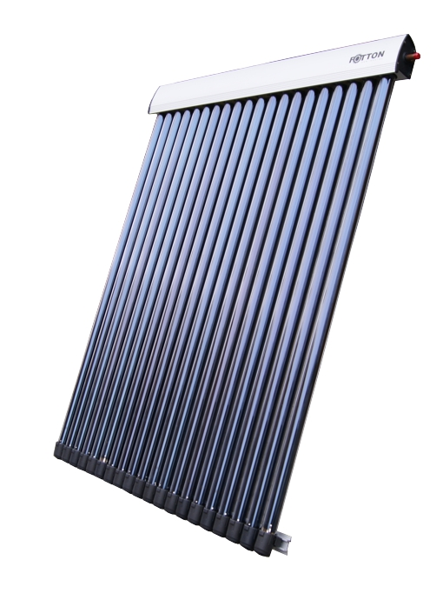
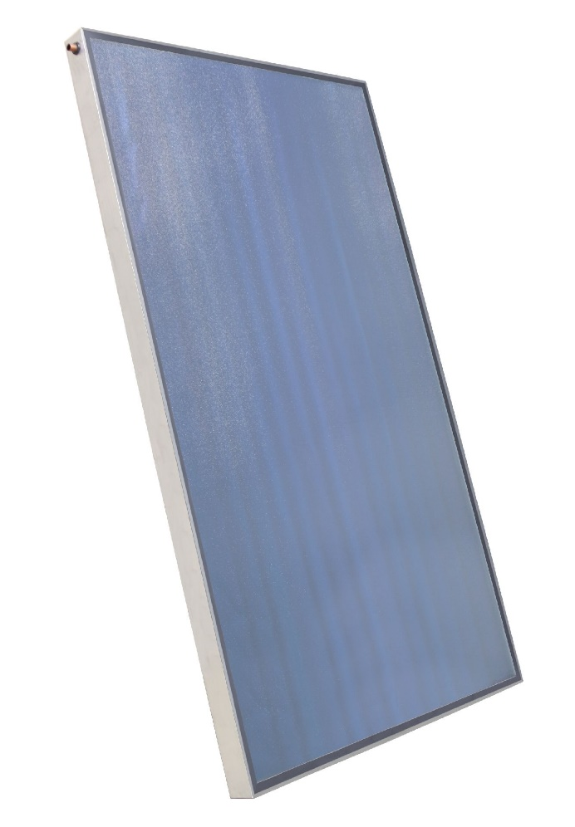
Kolektory słoneczne

Slide 14
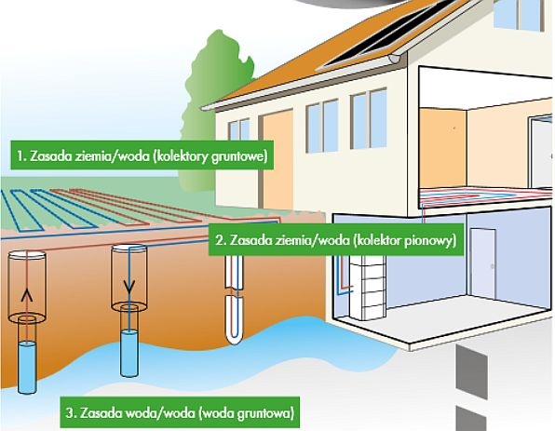
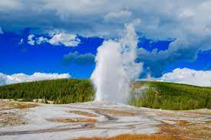
Źródła geotermiczne

Slide 15
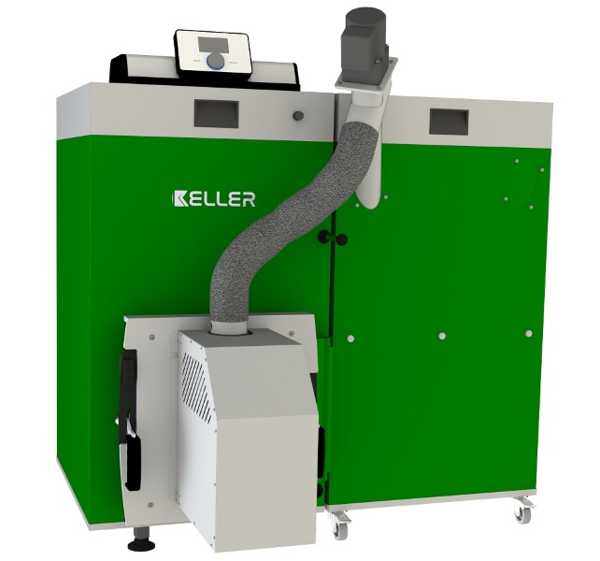
Biomasa – kotły na pellet

Slide 16
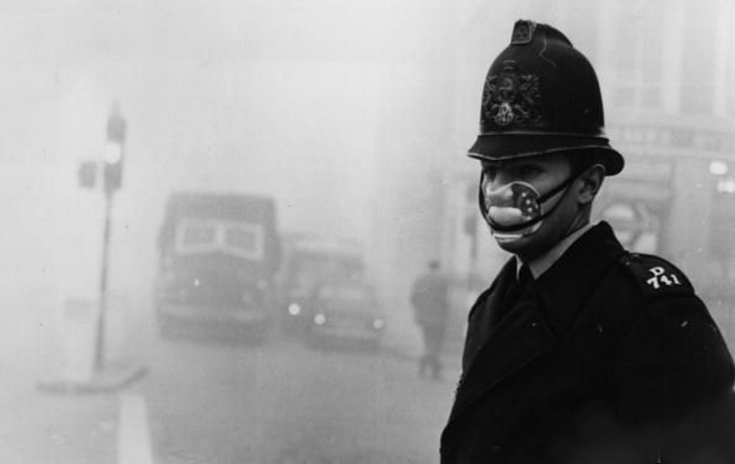
Dlaczego odnawialne źródła energii powinny być stosowane?

Slide 17

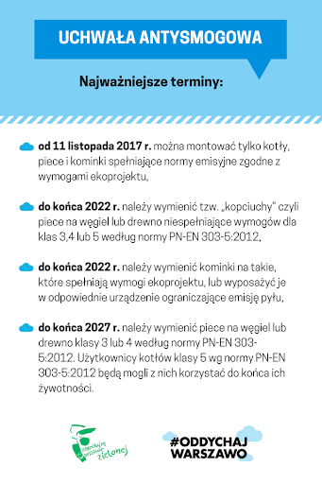

Mazowsze - Uchwała antysmogowa

Slide 18

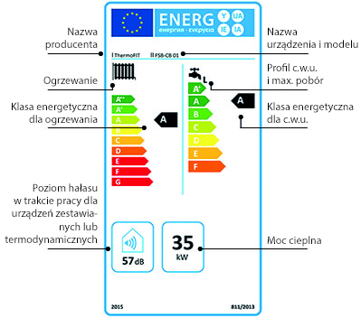

Efektywność energetyczna

Slide 19
Racjonalne użytkowanie energii

Slide 20
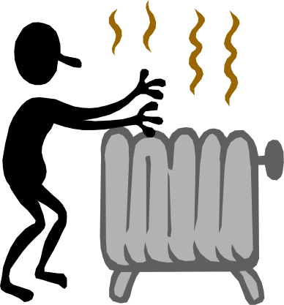

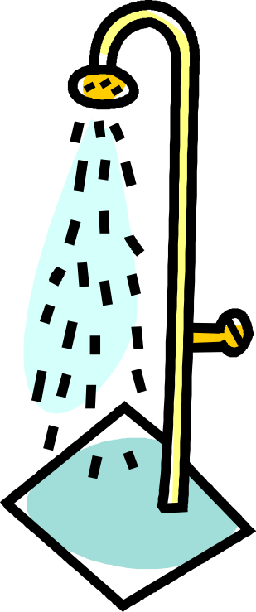


Energia w domu i szkole

Slide 21

ENERGIA ELEKTRYCZNA
W tradycyjnych żarówkach tylko 10% energii jest zamieniana na światło, pozostałe 90% wytwarza ciepło. Ponadto nowe świetlówki mają 4-5 razy większą sprawność i działają 8 razy dłużej.
Wyłączanie światła w pustych pomieszczeniach
Odłączanie nieużywanych sprzętów od prądu oraz ze stanu czuwania
Pozostawianie urządzeń w tzw. trybie standby nie jest bezpłatne. Każde urządzenie pobiera w ten sposób pewną ilość energii. Nowoczesne uśpione pobierają do 0,1 W energii, ale te starsze nawet do 17 W.
Rozsądne używanie pralki i zmywarki
Wymiana tradycyjnych świetlówek na energooszczędne
W tradycyjnych żarówkach tylko 10% energii jest zamieniana na światło, pozostałe 90% wytwarza ciepło. Ponadto nowe świetlówki mają 4-5 razy większą sprawność i działają 8 razy dłużej.
Stosowanie nowoczesnych urządzeń elektrycznych

Slide 22
OGRZEWANIE - EKSPLOATACJA
Unikanie przeciągów i nadmiernego wietrzenia pomieszczeń
Utrzymywanie w pomieszczeniach tylko takiej temperatury jaka jest rzeczywiście potrzebna
Lepiej się śpi w niższej temperaturze, zamiast nadmiernie przegrzewać dom można się cieplej ubrać
Odsłonięte grzejniki
Kaloryfer zasłonięty meblem daje mniej ciepła, a np. meblem z telewizorem dodatkowo utrudnia chłodzenie urządzenia. To samo dotyczy długich firan i zasłon.
Przykręcanie ogrzewania podczas dłuższej nieobecności w domu

Slide 23
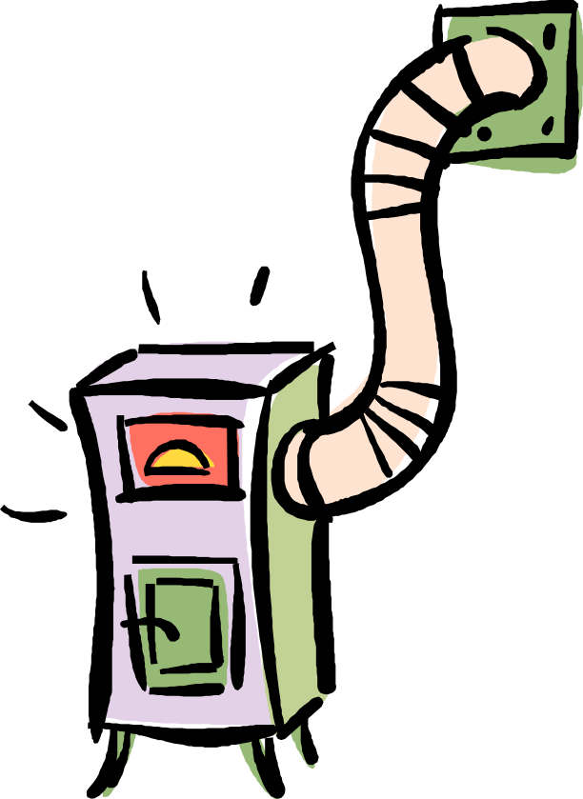
OGRZEWANIE – BUDOWA I INSTALACJA
Grzejniki pod oknami
Zawory termostatyczne na grzejnikach lub automatyka sterująca
Termostaty pozwalają kontrolować temperaturę w pomieszczeniu, zapobiegać przegrzaniu, czyli stratom energii
Okna dwu lub wieloszybowe
Dobra izolacja termiczna całego budynku to podstawa!

Slide 24
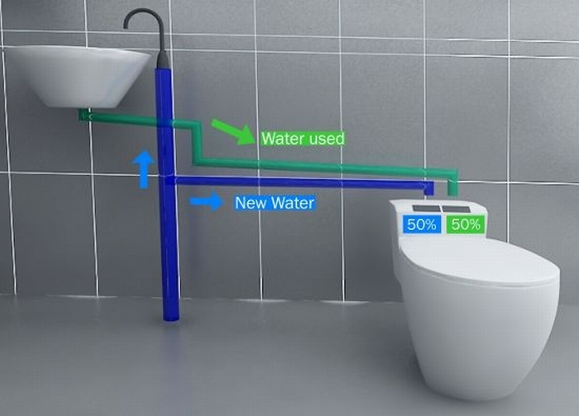
OSZCZĘDNOŚĆ WODY – BUDOWA I INSTALACJA
Instalowanie spłuczki
zasilanej wodą
z umywalki
To nowoczesne rozwiązanie pozwala
Zaoszczędzić 50% wody zużywanej
Do spłukiwania miski ustępowej

Slide 25
OSZCZĘDNOŚĆ WODY – BUDOWA I INSTALACJA
Instalowanie tzw. perlatorów
Perlator jest to nasadka montowana na wylewkach baterii umywalkowych, która miesza wodę z powietrzem. Oszczędność wody + lepszy efekt myjący ze względu na większy ‘rozbryzg’ wody
Spłuczka z funkcją STOP lub z podziałem na spłukiwanie pełne i oszczędne
Wymiana wanny na kabinę prysznicową
Oraz racjonalne korzystanie z niej. Okazuje się, że gorący prysznic, który trwa 15 min może zużywać tyle samo wody co kąpiel. Więc warto skrócić czas mycia oraz zrezygnować z bardzo gorącej wody bo to ona właśnie kosztuje najwięcej.
Montaż baterii jednouchwytowych
Regulacja ciśnienia i temperatury za pomocą 2 kurków to strata czasu i wody

Slide 26
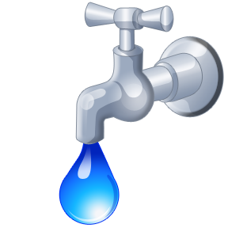
OSZCZĘDNOŚĆ WODY - EKSPLOATACJA
Zakręcanie wody podczas mycia zębów
Nie używaj bieżącej wody do zmywania
Można napełnić jedną komorę do zmywania, a w drugiej płukać naczynia
Myj samochód gąbką, nie bieżącą wodą
Mycie auta pod wężem ogrodowym zużywa setki litrów wody
Wstawianie pełnej zmywarki i pralki

Slide 27
DZIĘKUJĘ
ZA UWAGĘ !
Projekt pn. „Odnawialne źródła energii szansą poprawy jakości środowiska naturalnego w Gminach Pokrzywnica, Obryte, Ojrzeń oraz Powiecie Pułtuskim”
jest współfinansowany przez Unię Europejską ze środków Europejskiego Funduszu Rozwoju Regionalnego
w ramach Regionalnego Programu Operacyjnego Województwa Mazowieckiego 2014 – 2020

